Slide 1


TIẾT 28
Học hát bài tự chọn:
Đất nước tươi đẹp sao
Nhạc: Ma - lai - xi - a
Lời việt: Vũ Trọng Tường

Slide 2

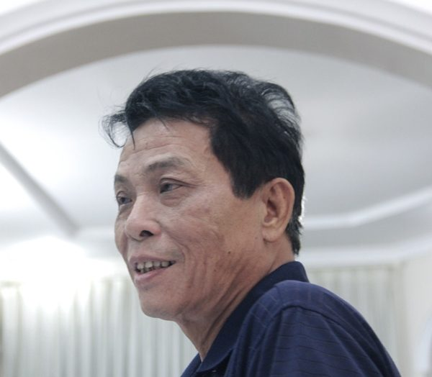
Giới thiệu tác giả, tác phẩm
Bài hát được phổ thơ từ nhạc Malaixia do nhạc sĩ Vũ Trọng Tường đặt lời giai điệu bài hát nhẹ nhàng ca ngợi vẻ đẹp quê hương
Nhạc sĩ Vũ Trọng Tường Ông sinh ngày 4 tháng 9 năm 1946, quê ở Thành phố Hải Dương, nguyên là Trưởng phòng Hội viên thuộc Văn phòng Hội Nhạc sĩ Việt Nam. Đã nghỉ hưu. Hiện cư trú tại Hà Nội. Các tác phẩm tiêu biểu:
Mùa thu ngày khai trường, Cây bàng mùa hạ, Hạt nắng sân trường, Hạ Long đêm trăng, Khi Hà Nội vào thu, Trường Sa chiều biển nhớ,

Slide 3
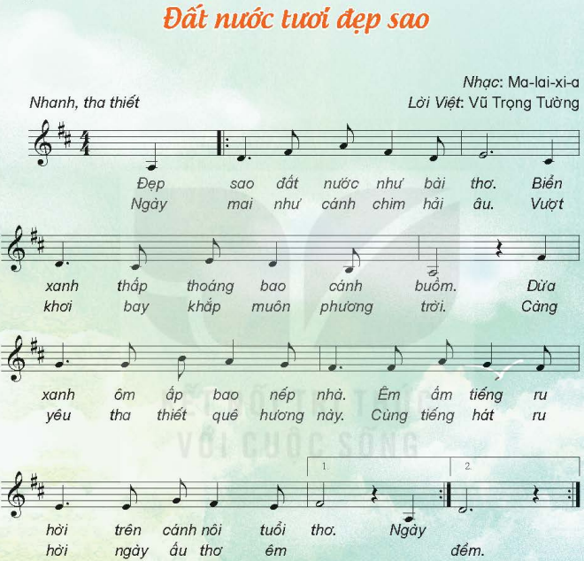

Hát mẫu

Slide 4
Đọc lời ca
Lời 1
Câu 1: Đẹp sao đất nước như bài thơ Câu 2: Biển xanh thấp thoáng bao cách buồm Câu 3: Dừa xanh ôm ấp bao nếp nhà Câu 4: Êm ấm tiếng ru hời trên cánh nôi tuổi thơ. Lời 2 Ngày mai như cánh chim hải âu Vượt khơi bay khắp muôn phương trời Càng yêu tha thiết quê hương này
Cùng tiếng hát ru hời ngày ấu thơ êm đềm

Slide 5
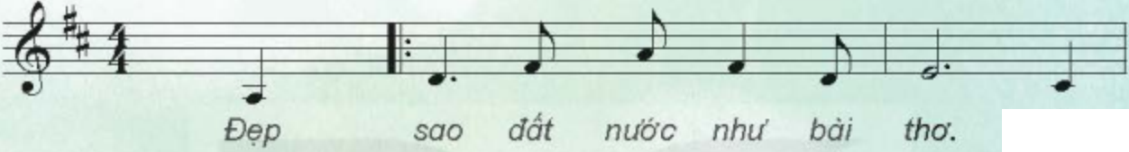
Lời 1
DẠY HÁT(vỗ tay theo phách)
CÂU 1

Slide 6
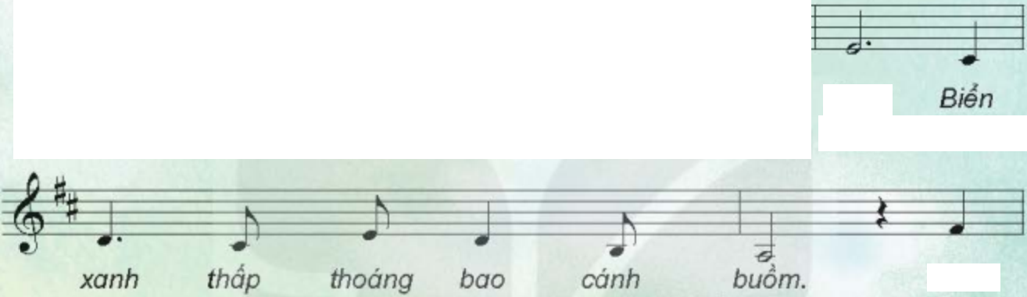
CÂU 2

Slide 7
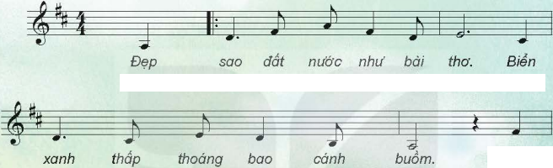
CÂU 1+2

Slide 8
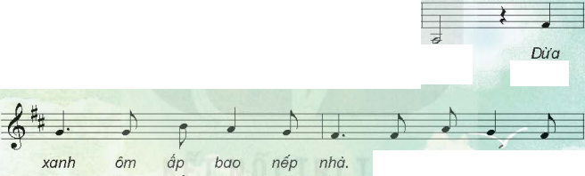
CÂU 3

Slide 9
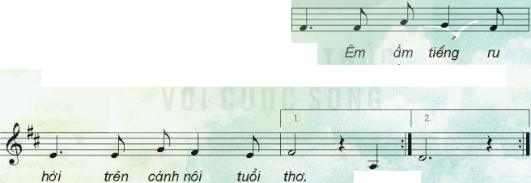
CÂU 4

Slide 10
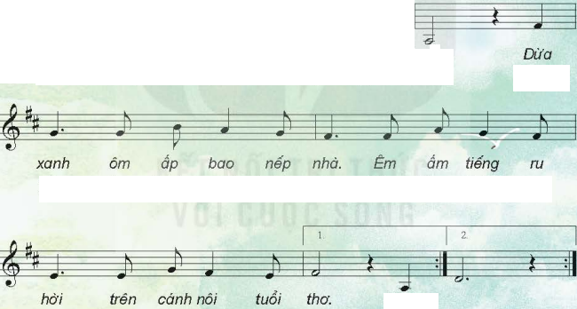
Câu 3+4

Slide 11
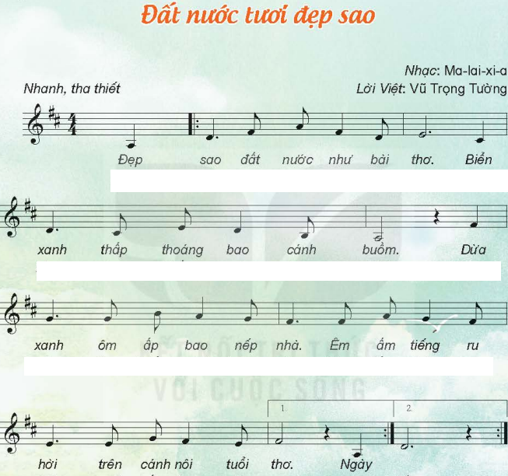
Lời 1

Slide 12
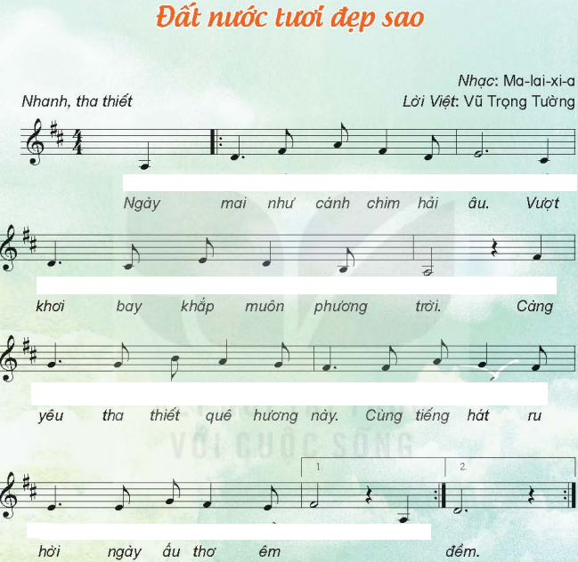
Hát lời 2 Câu 1,2,3 giống giai điệu lời 1

Slide 13
Hát cả bài với các hình thức

Slide 14

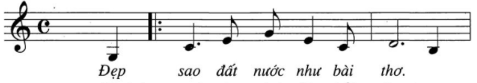

Hát gõ đệm theo nhịp chia đôi

Slide 15
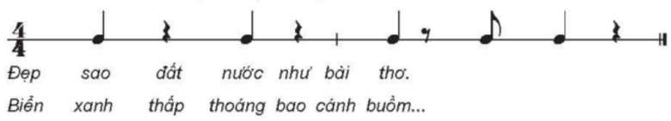
Hát theo nhóm kết hợp vỗ tay hoặc gõ đệm theo hình tiết tấu

Slide 16
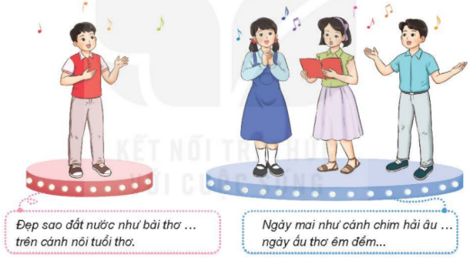
Hát nối tiếp và hoà giọng

Slide 17

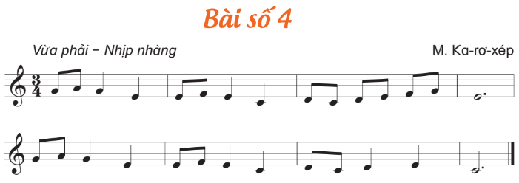


Ôn đọc nhạc
Luyện tập
Ôn đọc nhạc các hình thức

Slide 18

Ôn đọc vỗ tay theo phách

Slide 19
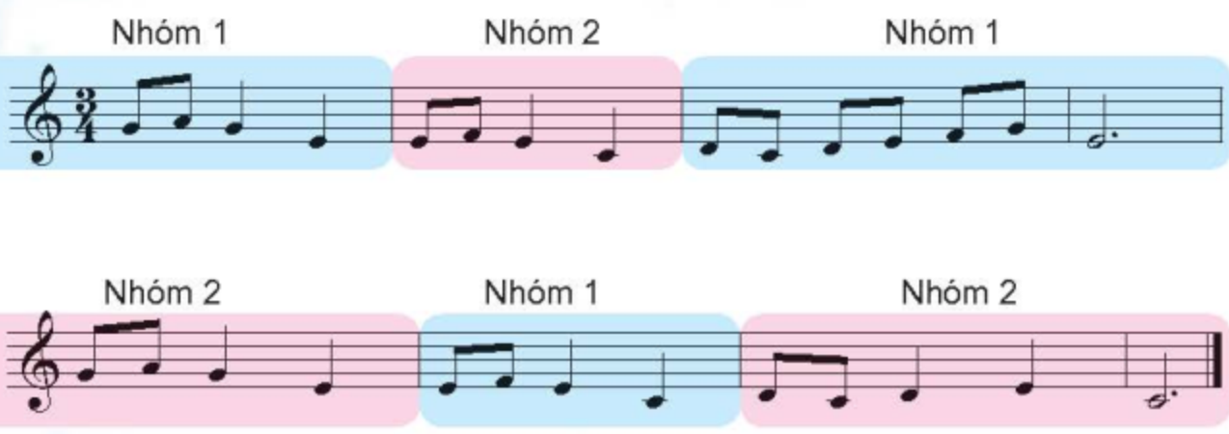
Ôn đọc theo nhóm vỗ tay theo nhịp

Slide 20

Ôn đọc theo nhóm kết hợp gõ đệm theo nhịp

